Slide 1
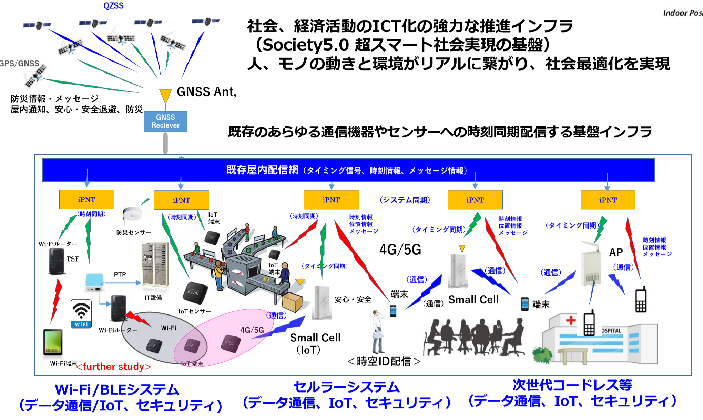
高精度時刻同期は重要インフラの核心基盤技術

Slide 2
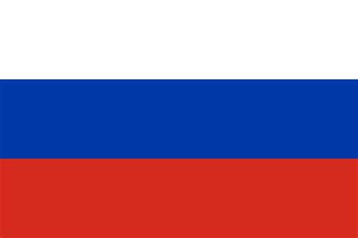



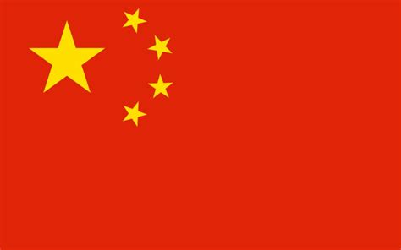







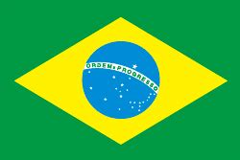
新デジタル通貨「R5」を支える衛星インフラ
シン・デジタル基軸通貨の誕生と『ユーラシア経済連合プラス』の台頭
北米
GLONASS
ハートランド
世界島
メキシコ
グレートゲームの終わり？
トルコ
中国版GPS北斗
デジタル人民元
イスラエル
ロシア
NATO加盟国
中国
中国
中米
インド
エジプト
インドネシア
ベネゼエラ
QUAD
イラン
サウジアラビア
ルピー国際決済システム
アフリカ
BRICS＋の共通通貨
「R5＋」
南米
南アフリカ
ブラジル
「金」取引基盤整備
①レアル、②ルーブル、③ルピー、④ランド、⑤人民元（ RMB：RenMinBi

Slide 3
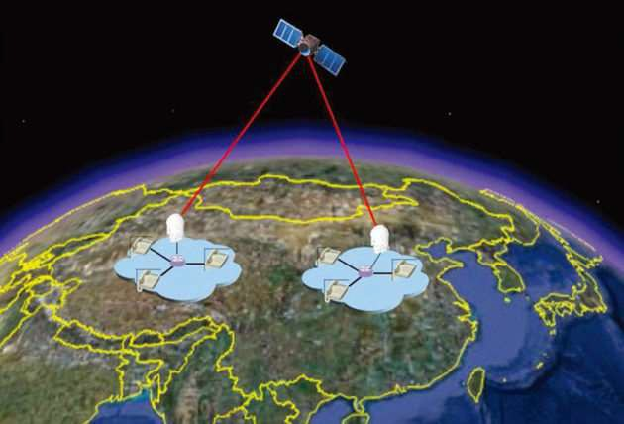
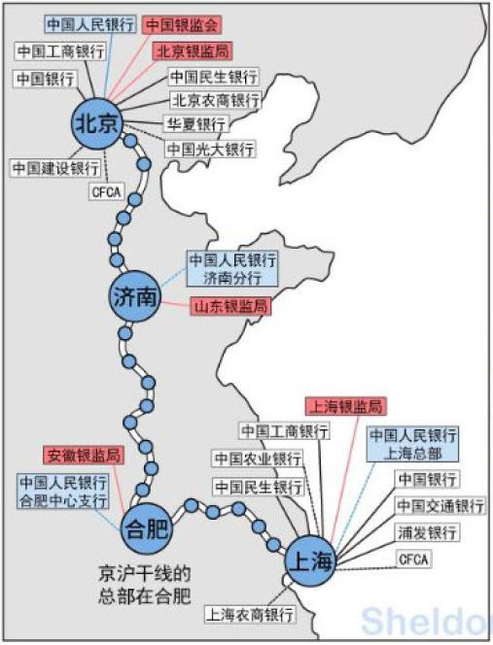

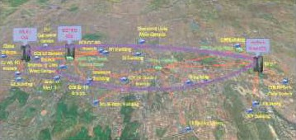
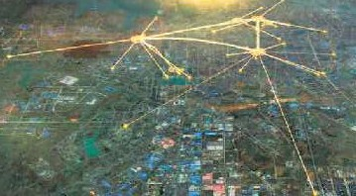
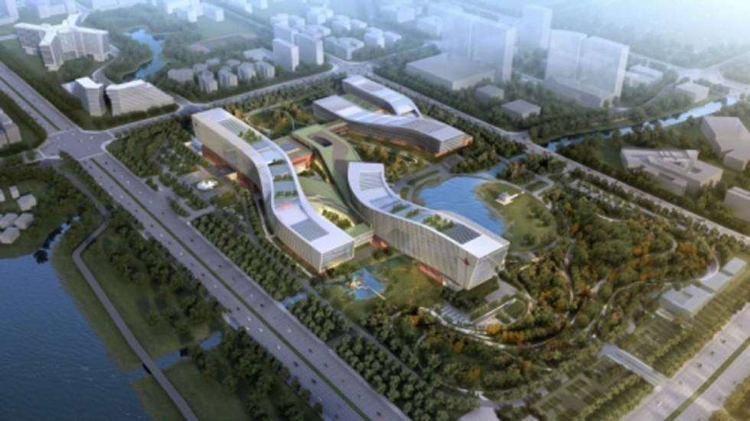
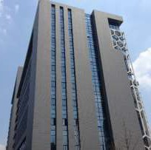
中国の量子暗号衛星システムと地上系
量子技術プレイヤー
量子暗号通信衛星
『墨子号』
★玻色量子科技
Bose Quantum
★深圳昆峰量子科技有限公司
Kunfeng Quantum Technology
★合肥本源量子计算科技有限责任公司
Origin Quantum Computing
★安徽问天量子科技
Qasky
★国开启科量子技术(北京)有限公司
Qike Quantum
★科大国盾量子技术股份有限公司
QuantumCTek
★深圳量旋科技有限公司
SpinQ
★国仪量子(合肥)技术有限公司
CIQTEK
★华为技术有限公司
Huawei
★百度公司
Baidu Search
★腾讯量子实验室
Tencent Quantum Lab
★中兴通讯股份有限公司
ZTE Corporation
★国盾量子
QuantumCTek
★上海量子
Shanghai QuantumCTek
上海
合肥
量子ネットワーク
済南
量子ネットワーク
量子応用研究センター

Slide 4
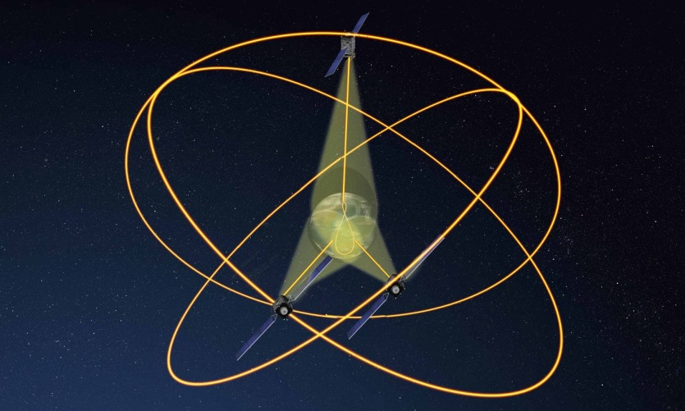
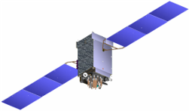

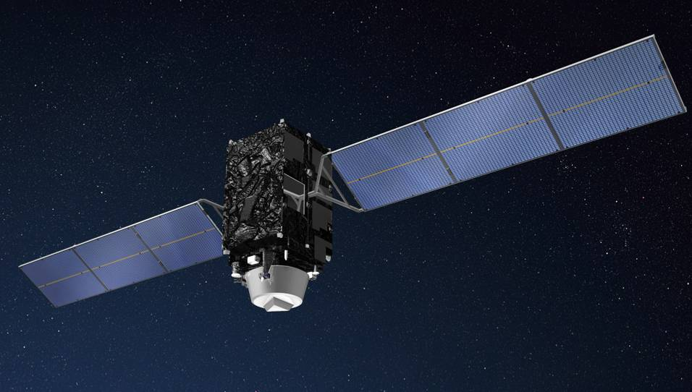
準天頂衛星7基体制へ～バックアップ機含め11機に拡張
目的
日本の天頂付近に常に1機の衛星が見えるように、3機の衛星を配置して、山間部やビルの谷間に影響されずに、全国をほぼ100%カバーする高精度の衛星測位サービスを提供することを可能とする。
準天頂衛星
「GPS衛星と 同等の信号」
「GPSを補強 する信号」
GPS衛星
GPS衛星
GPS衛星
GPS衛星
CG： 準天頂衛星システムイメージ
準天頂衛星の効用
・測位可能時間の向上：高仰角からのGPS補完信号の送信により、ユーザーの測位可能時間率は、約90％（GPSのみ）から99.8％※（GPS＋準天頂衛星3機）に向上
・測位精度の向上 ：補強信号の送信等により、測位精度が1m～cm級に改善
・測位信頼性の向上 ：準天頂衛星やGPS衛星の異常を数10秒以内で通知
・捕捉時間の短縮 ：捕捉支援情報を送信することで、GPSでは30秒から1分程度必要とする補足時間を、受信機の電源投入後の初期立上げから15秒程度に短縮
外観形状 | 箱型外形：2.9m×3.1m×6.2m (打上げ時)
質量 | 約4トン（打上げ時）
寿命 | 10年以上
軌道高度 （初期軌道） | 遠地点高度：約39,000km 近地点高度：約33,000km
GPS利用者 （カーナビなど）
太陽電池パドル
25.3m
『GPS補完』
GPS互換信号を送信し、GPSとの組み合わせによって、利用可能エリアの拡大や利用可能時間を増加させる。
Ku帯双方向時刻比較アンテナ (NICT担当)
『GPS補強』
基準点で受信したGPS信号の誤差情報やGPS信号の使用可否情報等を送信して、測位の精度の高精度化や高信頼性化を測る。
レーザリフレクタ
『次世代基盤技術修得』
実験用信号(LEX)による衛星測位実験や擬似時計技術の研究開発及び軌道上実験を行う。
L1-SAIF^{＊１}用アンテナ
L帯ヘリカルアレイアンテナ（L-ANT）
＊１ L1-SAIF；高速移動体向け補強信号

Slide 5
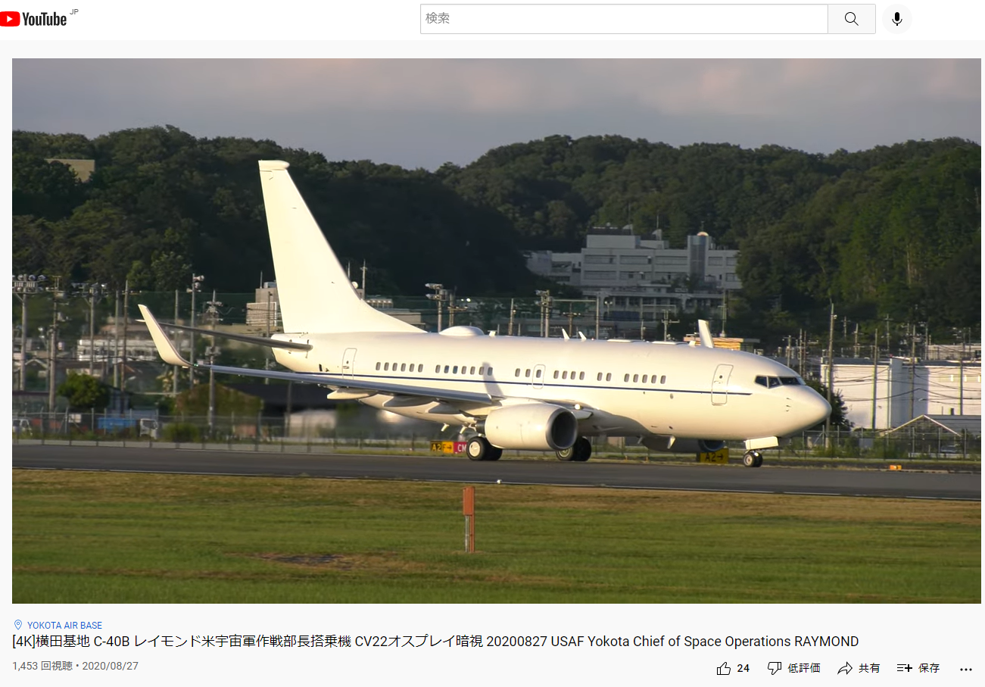
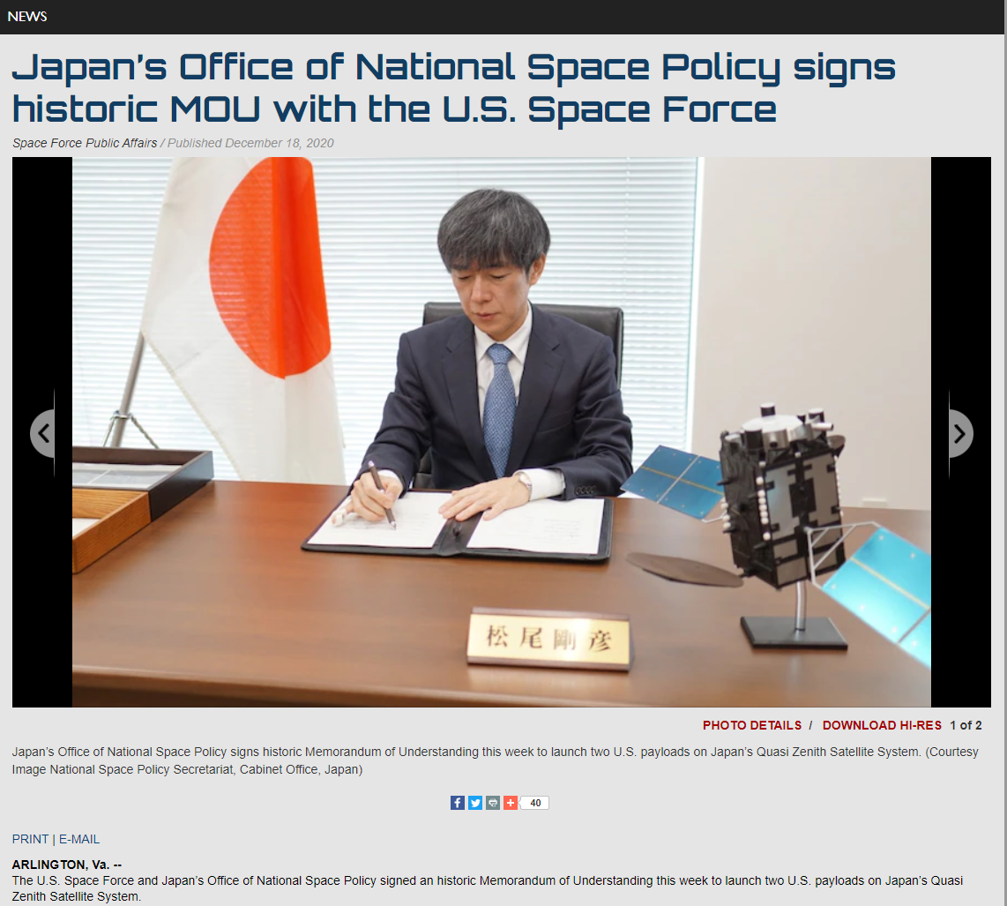
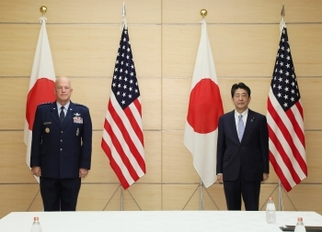
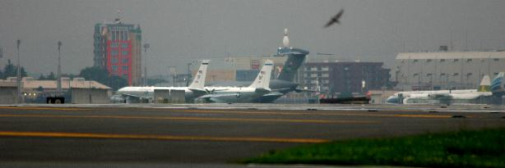
準天頂衛星の軍用化（米軍の光学センサー搭載）
米宇宙軍の作戦部長が来日し、準天頂衛星に米軍の光学センサーを搭載する要請。
2020年12月8日
https://www.spaceforce.mil/News/Article/2451728/japans-office-of-national-space-policy-signs-historic-mou-with-the-us-space-for/
2020年8月27日
横田基地を常時記録している人達がいる
RC135C とRC135W

Slide 6
２
無人機
成層圏プラットフォーム

Slide 7

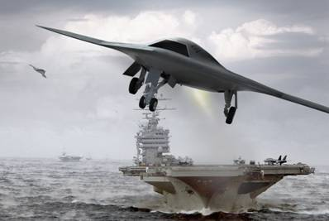
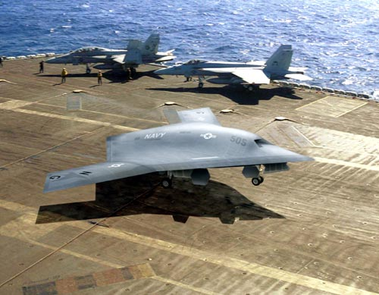
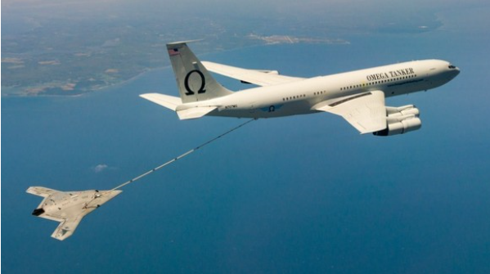
無人機
航空母艦に自動着艦!!
自動発艦
空中給油！

Slide 8
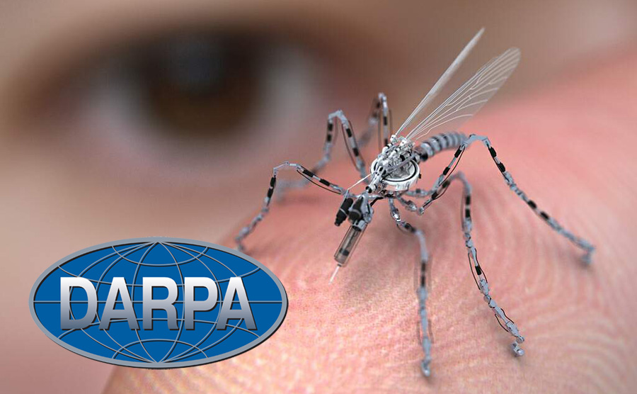
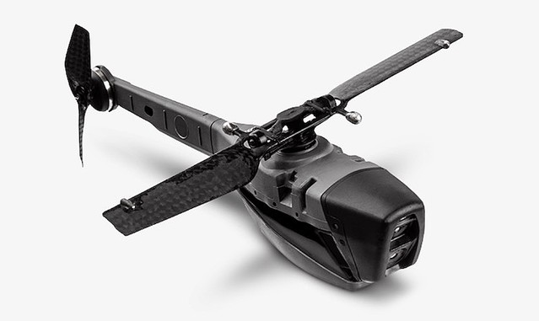
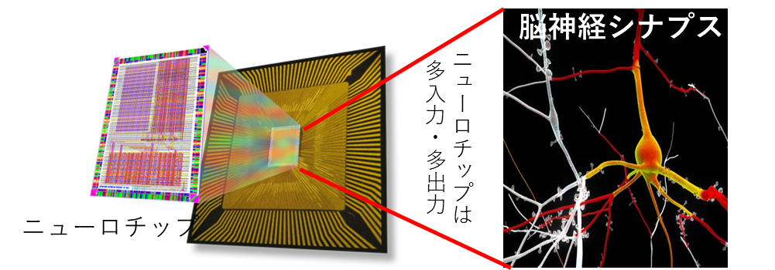

生物模倣ドローンや超小型ドローン
生物模倣兵器とニューロチップ
イギリス軍がウクライナ軍に提供。
戦場偵察用の小型ドローン「Black Hornet PRS」
全長168mm、重量33g、電気光学式と赤外線のデュアルセンサー搭載
航続時間は約25分間、最高時速は約21.5km
システム動作クロックは1kHz
消費電力密度は1平方センチあたり20mW。
従来のCPUの1／200と飛躍的な省電力を実現
出所：DARPA、IBM
Notes:
「自然界の既製ロボットプラットフォーム」。シンガポールのナンヤン工科大学の研究者らは最新の論文で、昆虫をそう説明する ― それは、人間が到達した「神の領域」を表わす理想的な省略表現だ。たとえそれに興味をひかれても、嫌悪感をもようしても。もちろんこれは、創造を支配する人間の力を誇示するだけではなく、昆虫学、神経科学から人工装具工学にいたる様々な分野にとって極めて重要な研究だ。
Journal of the Royal Society Interfaceで3月30日に発表されたその論文には、昆虫の神経系を制御するシステムについて記載されており、それはロボゴキブリの類のはるか上を行く、より学術的な取り組みだ。
「筆者らの知る限り、この論文は生きている昆虫の運動を制御して、歩き方、歩幅、歩く速さをユーザーが調節できる最初の実践報告である」と要約に書かれている。
これまでにも、ゴキブリやクモに運動を促したり、進行方向を操作する実験は行われていたが、高いレベルの制御方法を使用して、前方に歩く抑え難い衝動を誘発するものであり、足が自発的に動くように誘導する「博士の異常な愛常」スタイルではなかった。この最新研究は、ある程度限定された形ながら、後者の演示に成功した。
bugbot illo1
The remote-controlled beetle takes a (carefully measured) step.
昆虫は、Mecynorhina torquataと呼ばれるハナムグリの一種で、その巨大な胴体はリード線の接続に有利だ（ショウジョウバエで試してみるといい）。チームはまず様々なタイプの動きに関わる筋肉と張力パターンを詳しく観察した。方法は、モーションキャプチャー技術および古き良き解剖による。次に、それらの筋肉に配線し、近くの（虫の上ではない）マイクロコンピュータで発生したパルス幅変調信号で刺激を与える。
この実験では前方の2肢のみに配線しているため、移動の種類は制限されているが、研究者らは、6脚類が実際に2足歩行する場合もあることを指摘している。
足の筋肉をプリセットされたリズムで刺激するプロセスは大きな成功を収め、実験結果は、昆虫の行動および解剖学分野の既知知識を発展させると共に、この技法が「昆虫・コンピュータのハイブリッドロボット」を創造する可能性を示した。
このようなキメラは、人工的に作られた同様のロボットと比べて、数々の利点を持ち、研究者らは楽しそうに列挙している ― 3Dプリントではなく昆虫の足を利用した研究や、動物自身からエネルギーの供給を受けるインプラントのハイブリッド化の研究のために予算申請書を書くペンの音が聞こえてきそうだ。たしかに薄気味悪い。しかし、同時に非常に興味深く、もう少しの努力で十分実用になる。ゴキブリに指向性マイクロフォンと追跡ユニットを装着して災害地を走り回れるようにして、閉じ込められた人間の声に向かうよう強制する研究が既に行われている。トンボに100ドルのサイバーバックパックを付けて神経系を制御できるなら、1万ドルのドローンを配備する必要はない。
そのような可能性は十分な予算を持つDARPAのような機関にとって実に魅力的であり、彼らがこの種の方法を探究するための予算を申請していることはほぼ間違いない。
ちなみに、Feng Cao、Chao Zhang、Hao Yu Choo、Hirotaka Satoらによるこの論文は、技術的知識を持たない人にも非常にわかりやすく書かれている ― 是非読んでみて、驚きを味わってほしい。

Slide 9
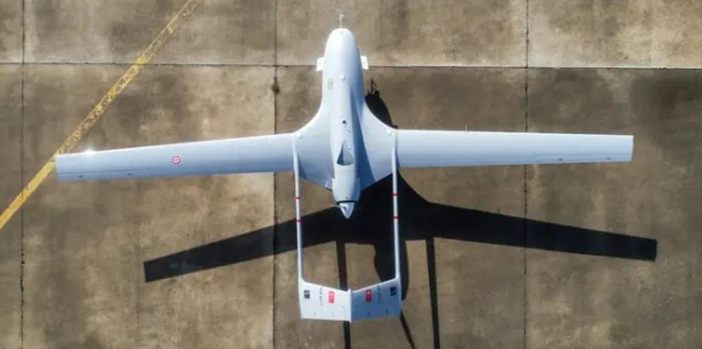
バイラクタルTB2
2億円
（出所）Anadolu Agency/Getty Images

Slide 10
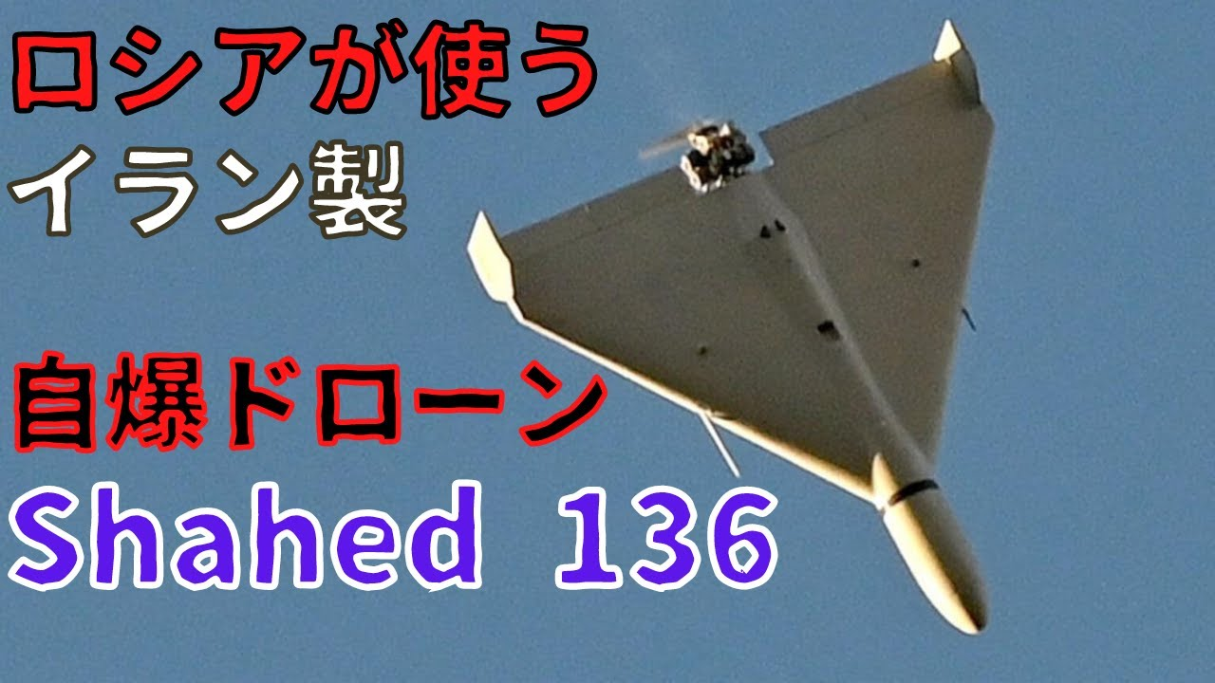
シャヘッド136
３００万円
（出所）https://www.youtube.com/watch?v=R6GeYhjnDyA

Slide 11
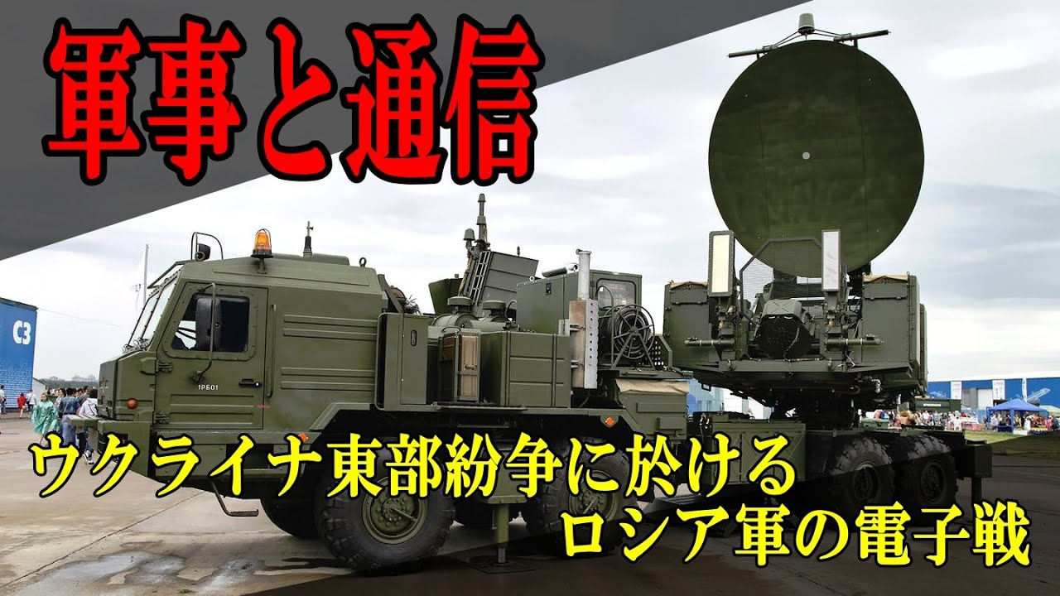

Slide 12
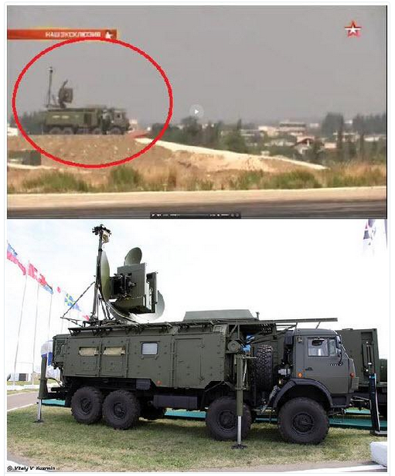
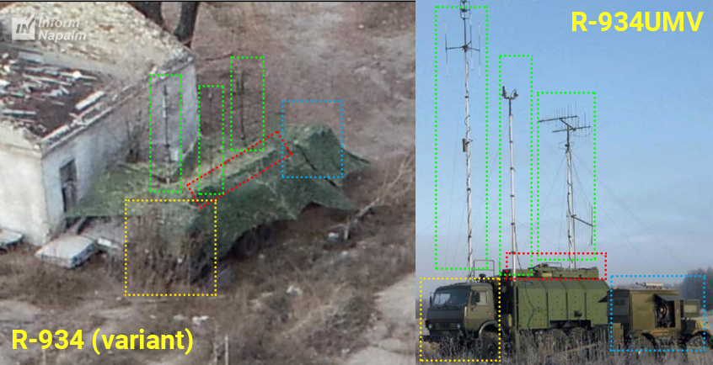
ロシアの電子戦～衛星インフラと連携（低軌道衛星＋UAV）
シリア
ウクライナ

Slide 13
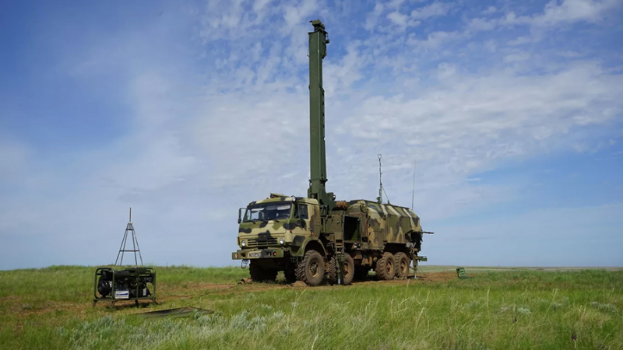
ロシア軍の対砲迫システム 「1Б76 Пенициллин」
（砲撃やロケット発射位置を標定するシステム）
https://www.be-in-profit.ru/vs-rf-primenili-artilleriiskie-kompleksy-penicillin-na-ykraine.html

Slide 14
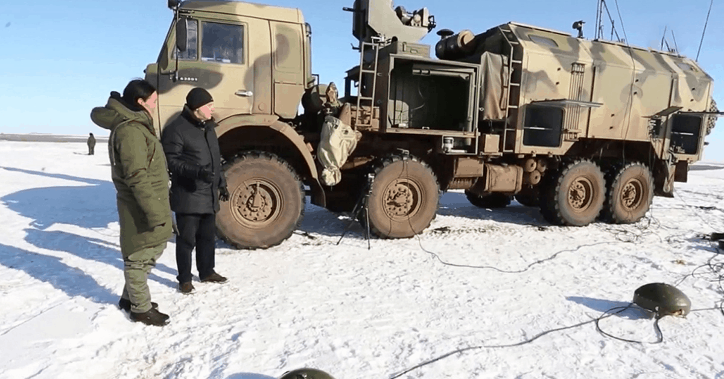
ロシア軍の対砲迫システム 「1Б76 Пенициллин」

Slide 15
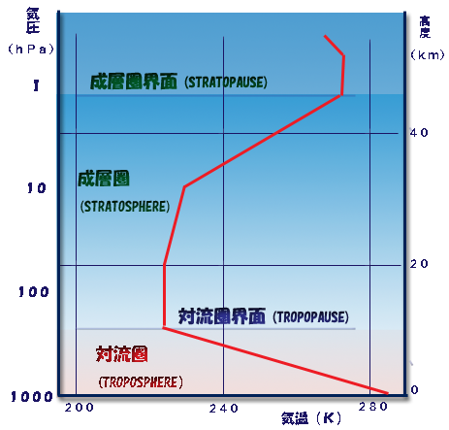
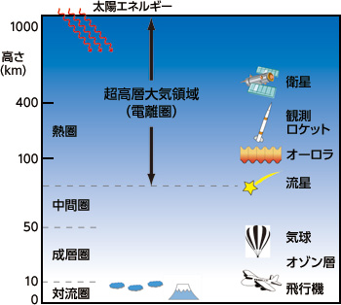
成層圏
高高度疑似衛星（High Altitude Pseudo-Satellite）
成層圏は地上からの高度約10km～50kmにある層で対流圏の上に位置する。
高高度疑似衛星（High Altitude Pseudo-Satellite）、もしくは成層圏プラットフォームは、雲の上で気象条件が比較的安定した高度20km付近に、無人の飛行船を滞空させる構想である。

Slide 16
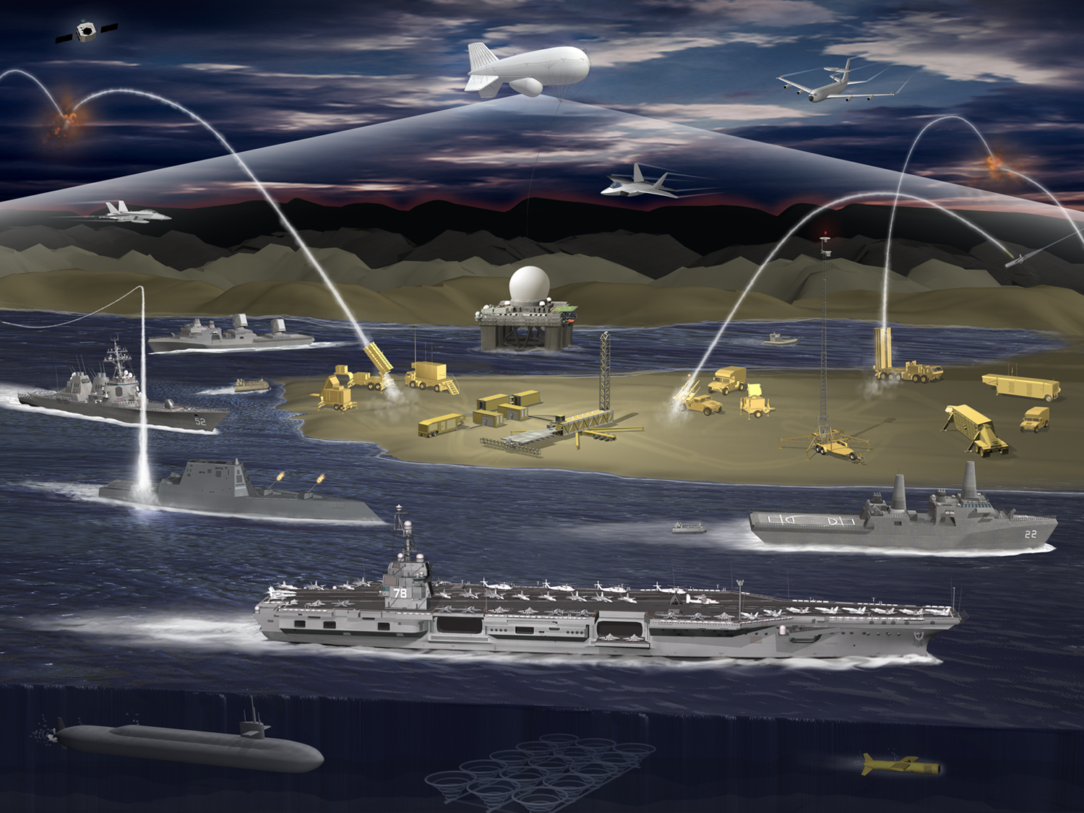
成層圏プラットフォーム
ステルス戦闘機なども上から探知可能

Slide 17
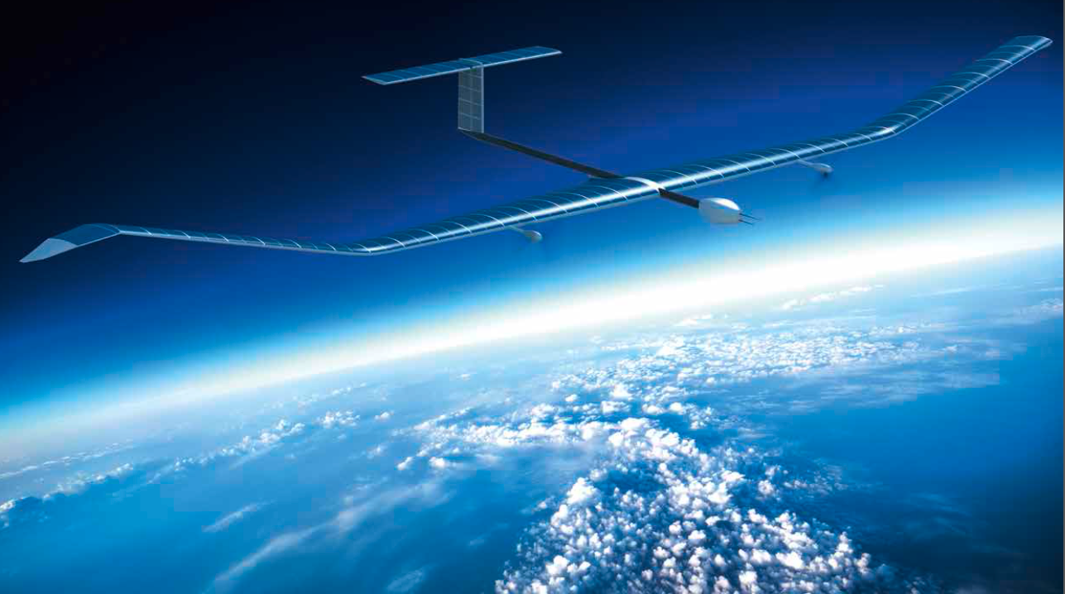
7万フィート（約21km）上空を３か月連続での滞空が可能。
太陽電池で自律駆動。
Hight Altitude Pseudo-Satellites：高高度疑似衛星
Future versions of Zephyr
2018年～
Hight Altitude Pseudo-Satellites：高高度疑似衛星

Slide 18
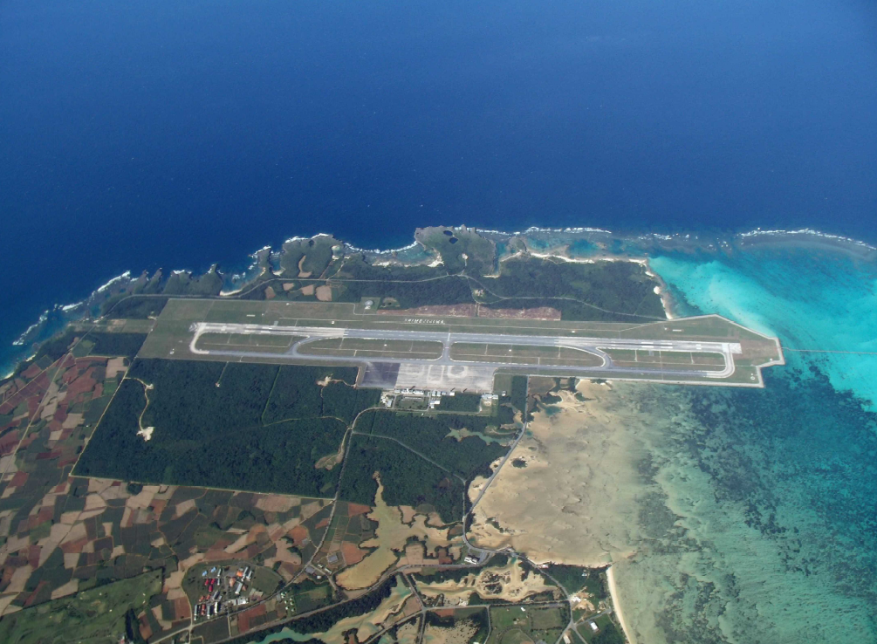
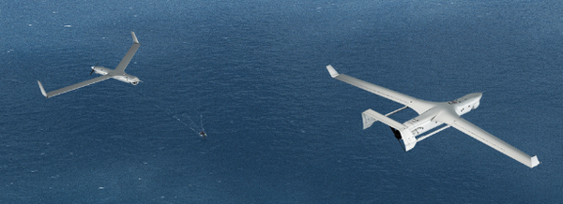
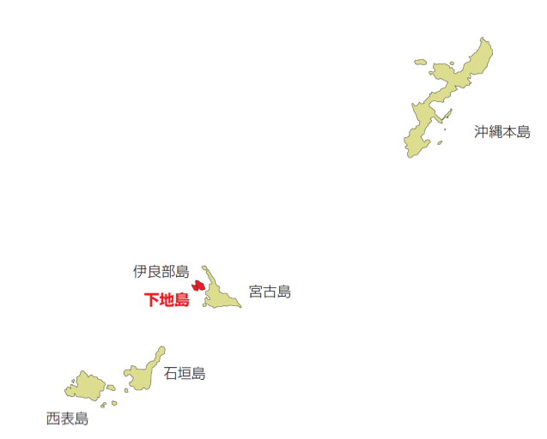
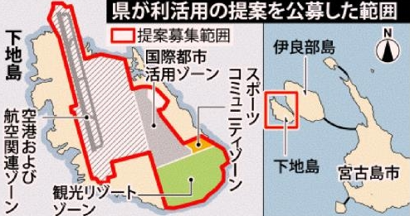
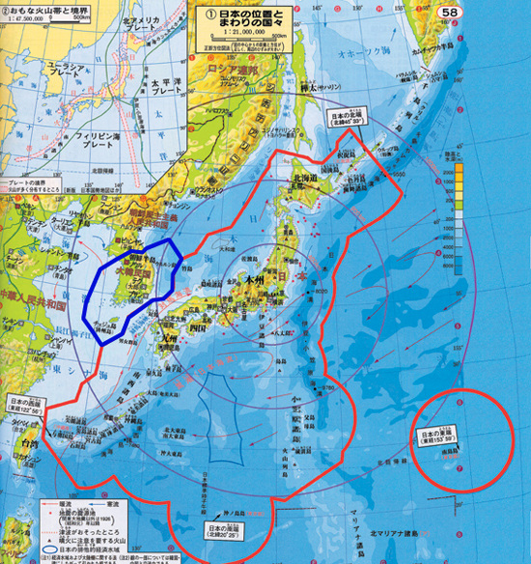
下地島を宇宙港＆成層圏プラットフォームの運用拠点とする
スキャンイーグル、右がインテグレーター。
ボーイングの子会社インシツ社の商品で、元はマグロ魚群追跡用。 http://t.co/ECoBJZvkhl
3000mの滑走路を有する下地島

Slide 19
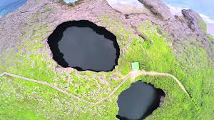
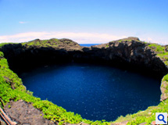
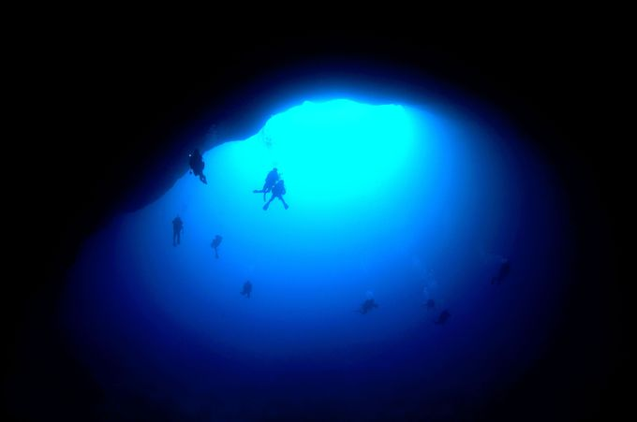
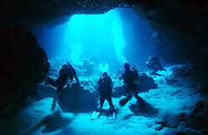
下地島は有名なダイビングスポット～観光需要も狙える？
宮古島＝下地島空港
通り池
有名なダイビング・スポット
通り池
二つの池の底が海からつながっており、池の底ではサーモクラインが美しく、水の色が黄色や緑、グレーなど色んな色に見える。
穴の外へと向かう時の宮古ブルーは美しく、ダイナミックな景観は地形は、多くのダイバーを魅了している。
300m
本当は、下地島空港を沖縄県からアウトソースしたい。
遅かれ早かれ、中国海軍の外洋艦隊化により、自衛隊が進出する。
財政的に厳しい中での進出は困難だろうが、空港＆基地として必要な全てのサービスを、
民間企業として自衛隊と沖縄県に対して行う事は可能だろう。

Slide 20
３
極超音速

Slide 21
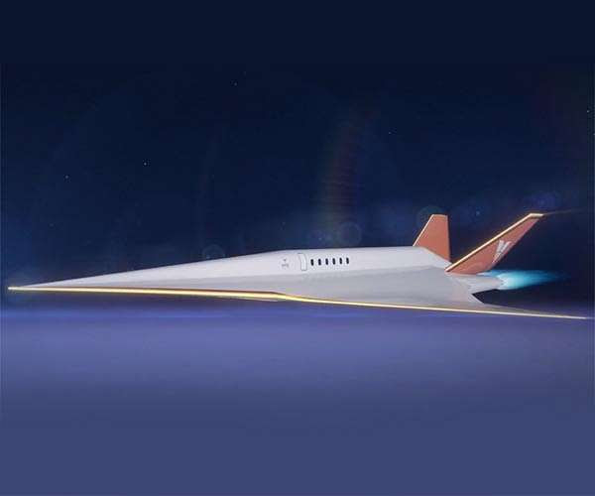
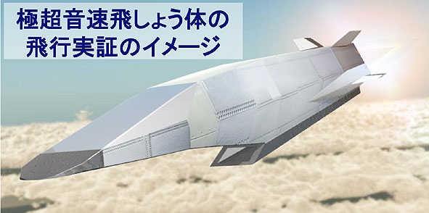
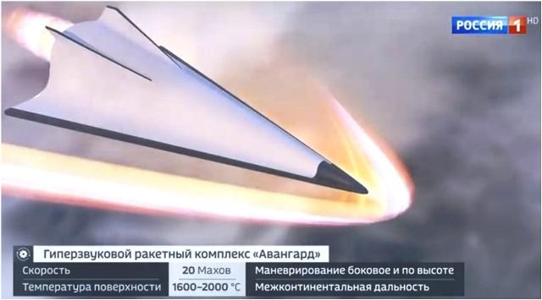
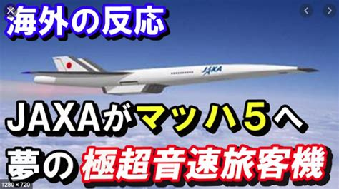

Slide 22
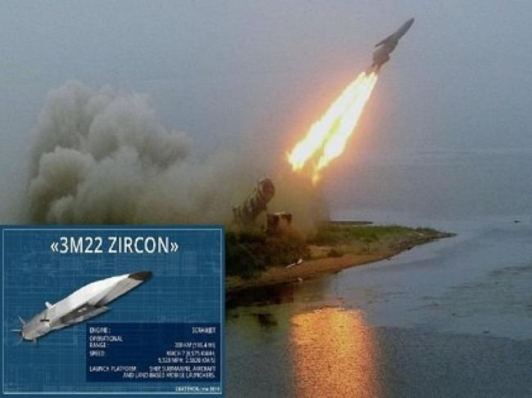
ロシアの極超音速ミサイルの実戦配備
・名称：3M22 Zircon 3M22 Циркон（露語） ・種類： 艦対艦ミサイル、極超音速巡航ミサイル、潜水艦発射巡航ミサイル、艦対地ミサイル
3M22 Циркон
諸元： ■全長 9 m ■直径 0.6m（60 cm） ■最大射程 1000～1,500 km ■最大高度 28 km (92,000 ft) ■弾頭 300 HE（榴弾）200 kt 戦術核弾頭 ■炸薬量 300-400 kg[3][4] ■エンジン スクラムジェット ■推進剤 液体燃料 - “Decilin-M” (ロシア語: Децилин-М) ■射程距離 >1,000 km (540 nmi; 620 mi) ■速度 8–9マッハ
(6,090–6,851 mph; 9,800–11,025 km/h; 2.7223–3.0626 km/s) ■発射プラットフォーム 水上戦闘艦、潜水艦、陸上（開発中）

Slide 23
プーチン大統領の極超音速弾頭ミサイルに関するスピーチ
プーチン大統領が国防省の会合に出席。
過去1年間を振り返り、2023年の軍事目標を設定した12月21日のスピーチ
今年、戦略的核戦力における近代兵器のレベルはすでに91％を超えています。ロシアの戦略ミサイル軍（RVSN）の連隊は、アヴァンガード極超音速弾頭を備えた最新のミサイルで再武装しています。 サーマット大陸間ミサイルは間もなく運用に入る。それによって私たちの計画が変わるわけではありません。部隊は引き続き Iars ミサイルを受け取ります。 今後も世界に類を見ない極超音速ミサイルの開発を進めていきます。2023 年 1 月の初めに、アドミラル・ゴルシコフ フリゲートは、世界で比類のない Tsirkon 極超音速海対地ミサイルを搭載して就役します。 我々は引き続き最新の兵器で戦略部隊を武装させます。繰り返しますが、計画されたすべての計画は確実に実現されます。 次に、現代の防空システムの活動分野での任務中に、戦闘機や爆撃機を含む航空宇宙軍の運用能力を高めることが重要です。

Slide 24
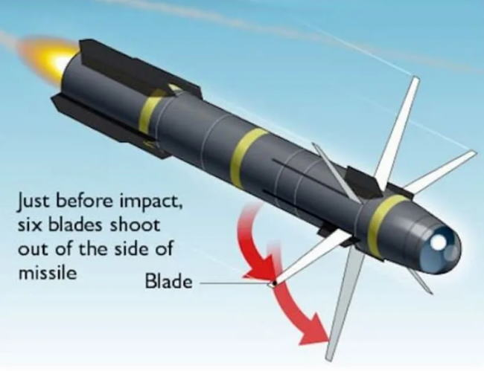
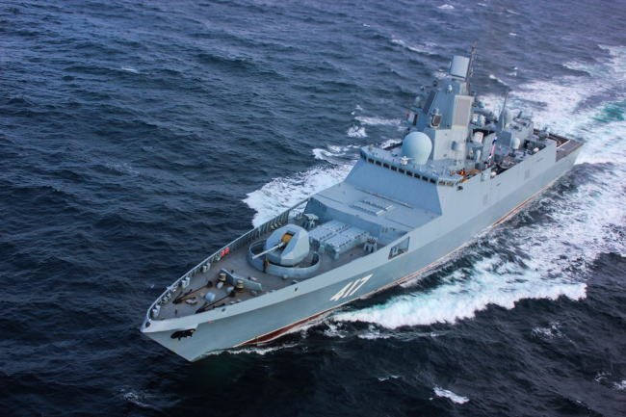
極超音速ミサイル搭載艦
Фрегат проекта 2235

Slide 25


ロシアは魚雷も超高速～しかも、原子炉搭載の核魚雷
Белгород
スーパーキャビテーション超高速核魚雷（200km）

Slide 26

液体金属（鉛ビスマス合金）冷却原子炉搭載の大洋多目的システム
https://blog-imgs-120.fc2.com/r/y/b/rybachii/18-0302a.png

Slide 27


UAP
https://www.dni.gov/files/ODNI/documents/assessments/Unclassified-2022-Annual-Report-UAP.pdf
https://honto.jp/netstore/pd-book_02998969.html
https://www.bbc.com/news/world-us-canada-64252340

Slide 28
４
過去展望

Slide 29




旧三井物産と暗号通信・・・実は量子暗号と方式は同じ
明治34年下半期の上海支店における電信発着数
●出電：2,683
〇来電：2,574
【暗号文】
2846 4420 3179 6052
タン 10 カイ
3Qubit
4Qubit
明治4年 長崎＝上海 海底線
【暗号文】
2846 4420 3179 6052
タン 10 カイ
日本
上海
モールス信号
暗号鍵
暗号化
復号化
同じ暗号帳
同じ乱数表
【生文】タングステン10トン購入
【生文】タングステン10トン購入
国内用 『電信秘語』 明治9年
海外用 『Private Code Mitsui Bussan Kaisha』
1902年（明治35年）三井物産本社（日本橋一丁目1番）
旧三井物産上海支店（四川中路175号）
（出典）ジャパンアーカイブズ
https://jaa2100.org/entry/detail/055138.html
（出典）上海今様
http://shanghaiimayou.blog.fc2.com/blog-entry-22.html
※参照資料：平井岳哉 2014年 『三井物産における電信利用』 https://dokkyo.repo.nii.ac.jp/?action=repository_action_common_download&item_id=263&item_no=1&attribute_id=22&file_no=1

Slide 30






最後に・・・過去展望
坂田俊文
東海大学名誉教授
陸軍航空の父
地球観測
画像処理工学
陸軍中将 寺本熊市
日本陸軍・航空本部長
1945年8月15日
玉音放送後に自決
寺本さん
（孫）
「制空の絶対」
「技術で作る制高」
「線と点」
「戦場の選定」
「面の防空」
吉富進
JAXA
準天頂衛星一号機
宇宙デブリ
元内閣府技術参与
宇宙航空機部
航空宇宙システム室
NASDA時代、パリ駐在員事務所開設にご支援頂き寺本さんと、三井物産に感謝！
（出所：Amazon）
（出所：wikipedia）
北川社長
「軍人には軍事研究という大変な仕事があったのに、軍の中枢部の連中は、権力の椅子を欲しがって、
政治介入という玩具に夢中になりだした。」
経済産業省
宇宙産業
戦略研社長コラム
「日本初の宇宙からの帰還には三井物産パーソンの尽力が」
「大本営参謀の情報戦記 - 情報なき国家の悲劇」

Slide 31



アンケートに
ご協力を
お願いします！
ポチっ！
https://forms.office.com/r/FjYE4NE0kK

Slide 32
ありがとうございました。
当レポートに掲載されているあらゆる内容は無断転載・複製を禁じます。
当レポートは信頼できると思われる情報ソースから入手した情報・データに基づき作成していますが、当社はその正確性、完全性、信頼性等を保証するものではありません。当レポートは執筆者の見解に基づき作成されたものであり、当社及び三井物産グループの統一的な見解を示すものではありません。また、当レポートのご利用により、直接的あるいは間接的な不利益・損害が発生したとしても、当社及び三井物産グループは一切責任を負いません。レポートに掲載された内容は予告なしに変更することがあります。

